Slide 1
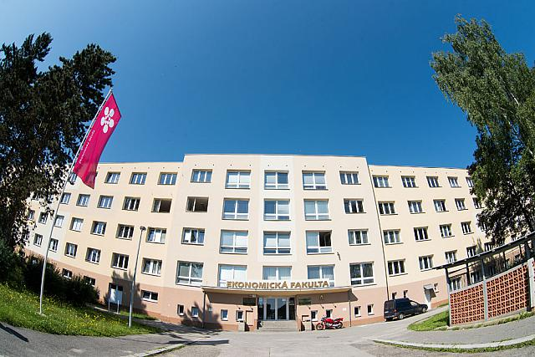
Možnosti studia v zahraničí
Den otevřených dveří 22. 1. 2021

Slide 2
Zahraniční spolupráce
Ekonomická fakulta spolupracuje s více než 70 zahraničními univerzitami
Vzájemná výměna studentů
Organizace letních škol
Podpora realizace pracovních stáží

Slide 3
Studenti Ekonomické fakulty mohou
Potkat zahraniční studenty v kampusu a získat tak informace o zemi a univerzitě dle svého zájmu
Potkat studenty na výuce předmětů v anglickém jazyce
Zapojit se do mezinárodního studentského klubu JU (Erasmus Student network USB Budweis) a pomáhat zahraničním studentům
Vyjet na krátkodobý pobyt do zahraničí („letní škola“)
Studovat jeden nebo dva semestry na zahraniční univerzitě
Absolvovat praxi v zahraničním podniku nebo instituci po dobu nejméně 2 měsíců

Slide 4
Studium v zahraničí podporujeme
Nabízíme studium na partnerských univerzitách
Pomáháme s hledáním možnosti praxe v zahraničí
Pomáháme s organizací, poskytujeme informace a rady
Poskytujeme stipendia (finanční podporu) na pobyt v zahraničí
Žádáme o dotace na tato stipendia do vzdálenějších zemí
Stipendium v zahraničí podporujeme

Slide 5
Studenti EF nejčastěji vyjíždějí do zemí Erasmus+
Země EU + Island, Lichtenštejnsko, Norsko, Srbsko, Turecko, Rep. Severní Makedonie +22 sousedních zemí

Slide 6
Studenti vyjíždějí mimo Evropu
Univerzity v partnerských zemích mimo Evropu
Austrálie
Brazílie
Japonsko
Jižní Korea
Malajsie
Mexiko
USA

Slide 7
Organizujeme společné kurzy
společné kulturně vzdělávací kurzy
letní školy
propojení se studijními programy na zahraničních univerzitách – double degree (dvojí diplom)
společné studijní programy (joint degree)

Slide 8
Regional and European Project Management
JU v Č. Budějovicích + UBS Lorient (Francie) + WHZ Zwickau (Německo)
od roku 2015
uchazeči potřebují Aj (min. B2), Fj (min. B2), Nj (min. A1)
tři semestry společného studia – studenti ze všech partnerských zemí
4. semestr – praxe/stáž + diplomová práce
dosud průměrný počet studentů v ročníku: 11
jazyková příprava

Slide 9
Regional and European Project Management
relativně nízké poplatky za studium
finanční podpora výjezdů na partnerské univerzity a stáž do zahraničí
zahraniční doklad o vzdělání

Slide 10
Regional and European Project Management
obsah studia:
projektové řízení
specifika EU a působení v rámci EU
práce ve vícejazyčném a multikulturním prostředí
specifika práce v týmech bez společného jazyka
přeshraniční a meziregionální spolupráce
významná témata evropských projektů – např. regionální management, udržitelný rozvoj, environmentální management
uplatnění – např. projektové týmy, projektové kanceláře, státní agentury, regionální sdružení, projekty přeshraniční spolupráce, mezinárodní obchod
kontakt: doc. Ing. Kamil Pícha, Ph.D.: kpicha@ef. jcu.cz

Slide 11
Děkuji za pozornost

